Slide 1
캡쳐 리스너와 버블 리스너
DOM 객체의 이벤트 리스너
캡쳐 리스너와 버블 리스너를 모두 소유 가능
이벤트 리스너 등록 시, 캡쳐 리스너인지 버블 리스너인지 구분
캡쳐 리스너와 버블 리스너 등록
addEventListener()의 3 번째 매개 변수 이용
true이면 캡쳐 리스너, false이면 버블 리스너
다른 방법의 이벤트 리스너 등록의 경우
버블 리스너로 자동 등록
예)
var b = document.getElementById("button");
b.addEventListener("click", capFunc, true); // 캡쳐 단계에서 capFunc() 실행
b.addEventListener("click", bubbleFunc, false); // 버블 단계에서 bubbleFunc() 실행
obj.onclick = function(e) { // 버블 리스너도 작동
...
}

Slide 2
버튼 클릭으로
input 객체에
click 이벤트 발생
click 이벤트 소멸
window
예제 9-8 웹 페이지의 이벤트 리스너 실행
1. <body> 태그의 캡처 리스너 실행
2. <input> 태그의 버블 리스너 실행
3. <body> 태그의 버블 리스너 실행
document
html
1
3
head
캡쳐 리스너
capture()
{ ……….. }
body
bubble()
{ ……….. }
버블 리스너
title
p
form
span
input
input
2
hr
bubble()
{ ……….. }
버블 리스너

Slide 3
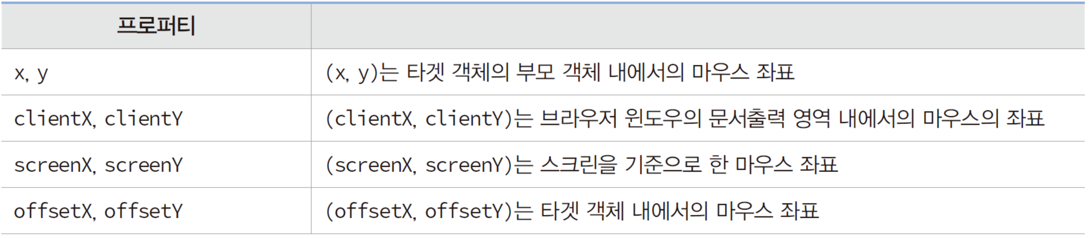
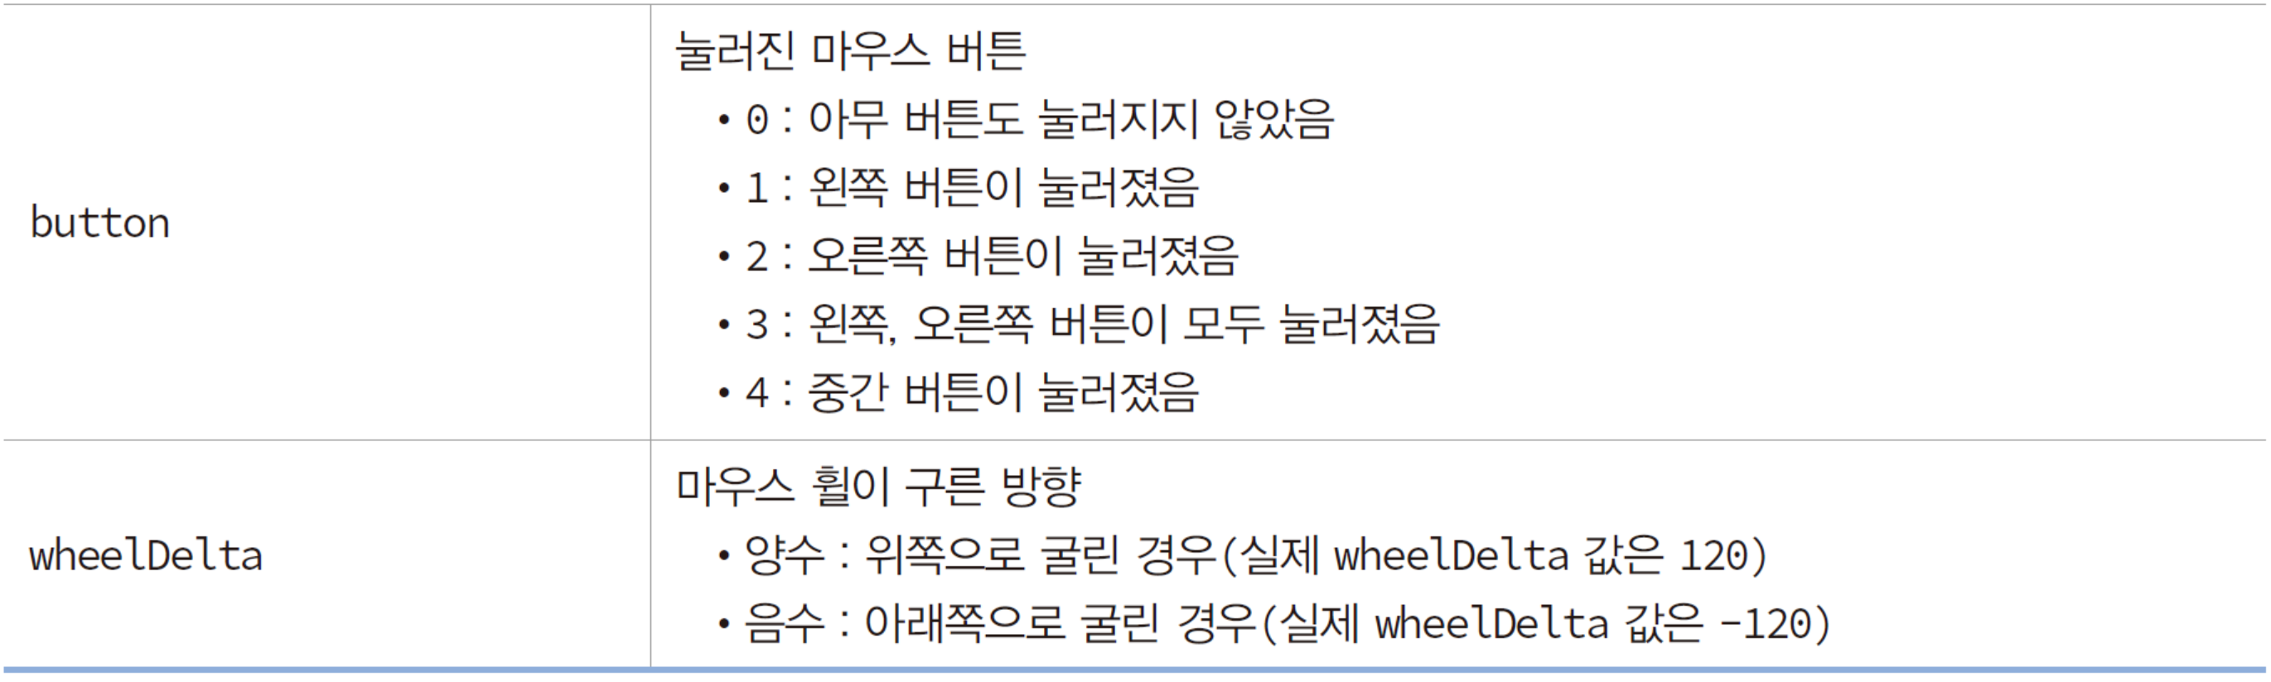
마우스 핸들링
마우스 이벤트 객체의 프로퍼티
onclick
HTML 태그가 클릭될 때
ondblclick
HTML 태그가 더블클릭될 때

Slide 4
여러 마우스 관련 이벤트 리스너
마우스 관련 이벤트 리스너 호출 경우
onmousedown : 마우스 버튼을 누르는 순간
onmouseup : 눌러진 버튼이 놓여지는 순간
onmouseover : 마우스가 태그 위로 올라오는 순간. 자식 영역 포함
onmouseout : 마우스가 태그 위로 올라오는 순간. 자식 영역 포함
onmouseenter : 마우스가 태그 위로 올라오는 순간. 버블 단계 없음
onmouseleave : 마우스가 태그 위로 올라오는 순간. 버블 단계 없음
onwheel : HTML 태그에 마우스 휠이 구르는 동안 계속 호출
위쪽으로 굴린 경우 : wheelDelta 프로퍼티 값 양수(120)
아래쪽으로 굴린 경우 : wheelDelta 프로퍼티 값 양수(-120)
obj.onwheel = function (e) {
if(e.wheelDelta < 0) { // 아래쪽으로 휠을 굴린 경우
...
}
else { // 위쪽으로 휠을 굴린 경우
...
}
};

Slide 5
oncontextmenu
HTML 태그 위에 마우스 오른쪽 버튼 클릭
디폴트로 컨텍스트 메뉴(context menu) 출력
‘소스 보기’나 ‘이미지 다운로드’ 등의 메뉴
oncontextmenu 리스너가 먼저 호출
false를 리턴하면 컨텍스트 메뉴를 출력하는 디폴트 행동 취소
document.oncontextmenu = function () {
...
return false; // 컨텍스트 메뉴 출력 금지
}

Slide 6
문서의 로딩 완료와 onload
onload
window 객체에 발생
웹 페이지의 로딩 완료시 호출되는 이벤트 리스너
onload 리스너 작성 방법
1. window.onload="alert('onload');";
2. <body onload="alert('onload');">
이 둘은 같은 표현임.
<body>에 onload를 달인 window 객체에 load 이벤트가 전달됨
* document.onload는 최근에 와서 많은 브라우저에서 작동하지 않음

Slide 7
이미지 로딩 완료와 onload
Image 객체
<img> 태그에 의해 생성되는 DOM 객체
new Image(); 자바스크립트 코드에 의해 생성되는 객체
onload
이미지의 로딩이 완료되면 Image 객체에 발생하는 이벤트
새로운 이미지를 로딩하는 방법
<img id="myImg" src="apple.png" width="..." height="...">
var myImg = document.getElementById("myImg");
myImg.src = “banana.png";
banana.png 이미지의 로딩이 완료된 myImg의 onload 리스너 실행

Slide 8
이미지 로딩시 주의할 점
잘못된 이미지 로딩 코드
이미지를 로딩하여 이미지 폭을 알아내는 코드
문제점
myImg.src = "banana.png"; 실행 직후 이미지 로딩 완료되지 않음
var width = myImg.width; 이미지 로딩 완료전이면, myImg.width=0
코드 수정
onload 리스너에서 이미지 폭을 알아내는 코드 작성
var myImg = document.getElementById("myImg");
myImg.src = "banana.png";
var width = myImg.width; // banana.png 이미지의 폭
var myImg = document.getElementById("myImg");
myImg.onload = function () { // 이미지 로딩 완료 시 실행
var width = myImg.width; // 정확한 이미지 폭 읽기
}
myImg.src = “banana.png"; // 이미지 로딩 지시

Slide 9
new Image()로 이미지 로딩과 출력
동적으로 이미지 객체 생성
new Image()
이미지 객체가 생겼지만 화면에 출력되지 않음
new Image()의 이미지 객체에 이미지 로딩
로딩된 이미지 출력
<img> 태그에 할당된 브라우저 공간에 이미지 출력
var bananaImg = new Image(); // 이미지 객체 생성
bananaImg.src = "banana.png"; // 이미지 로딩
<img id="myImg" src="apple.png" width="..." height="...">
var myImg = document.getElementById("myImg");
myImg.src = bananaImg.src; // 이미지 출력

Slide 10
onblur와 onfocus
포커스
포커스는 현재 키 입력에 대한 독점권
브라우저는 포커스를 가지고 있는 HTML 태그 요소에 키 공급
onblur
포커스를 잃을 때 발생하는 이벤트 리스너
예) 다른 HTML 요소를 클릭하면, 현재 HTML 요소는 포커스를 잃는다.
onfocus
포커스를 잃을 때 발생하는 이벤트 리스너
예) 현재 HTML 요소를 클릭하면, 현재 HTML 요소가 포커스를 얻는다.

Slide 11

라디오버튼과 체크박스
라디오버튼 객체
<input type="radio">로 만들어진 라디오 버튼 DOM 객체
라디오 버튼 객체들 알아내기
체크박스 객체
<input type="checkbox">로 만들어진 체크박스 DOM 객체
<form>
<input type="radio" name="city" value="seoul">서울
<input type="radio" name="city" value="busan">부산
<input type="radio" name="city" value="chunchen">춘천
</form>
var kcity = document.getElementsByName("city"); // kcity[0], kcity[1], kcity[2]

Slide 12
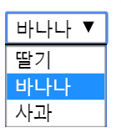
select 객체와 onchange
select 객체는 <select> 태그로 만들어진 콤보박스
option 객체는 <option>태그로 표현되는 옵션 아이템
선택된 옵션 알아내기
옵션 선택
select와 onchange 리스너
선택된 옵션이 변경되면 select 객체의 onchange 리스너 호출
<select id="fruits">
<option value="1">딸기</option>
<option value="2" selected>바나나</option>
<option value="3">사과</option>
</select>
var sel = document.getElementById("fruits");
var index = sel.selectedIndex; // index는 선택 상태의 옵션 인덱스
sel.selectedIndex = 2; // 3번째 옵션 “사과” 선택
sel.options[2].selected = true; // 3번째 옵션 “사과” 선택
<select id="fruits" onchange="drawImage()">...</select>

Slide 13
키 이벤트
onkeydown, onkeypress, onkeyup
onkeydown
키가 눌러지는 순간 호출. 모든 키에 대해 작동
onkeypress
문자 키와 <Enter>, <Space>, <Esc> 키에 대해서만 눌러지는 순간에 추가 호출
문자 키가 아닌 경우(<F1>, <Shift>, <PgDn>, <Del>, <Ins> 등) 호출되지 않음
onkeyup
눌러진 키가 떼어지는 순간 호출

Slide 14
onreset과 onsubmit
onreset
reset 버튼(<input type="rest">) 클릭 시
false를 리턴하면 폼이 초기화되지 않음
onsubmit
submit(<input type="rest">) 버튼 클릭 시
false를 리턴하면 폼 전송하지 않음
리스너 작성
<form onreset="..." onsubmit="...">

